Slide 1

Att jämföra länder

Slide 2

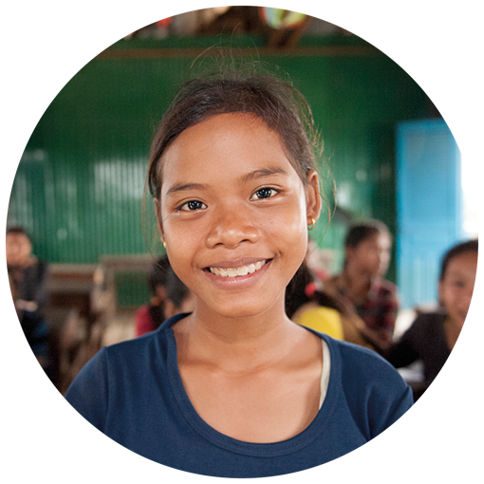

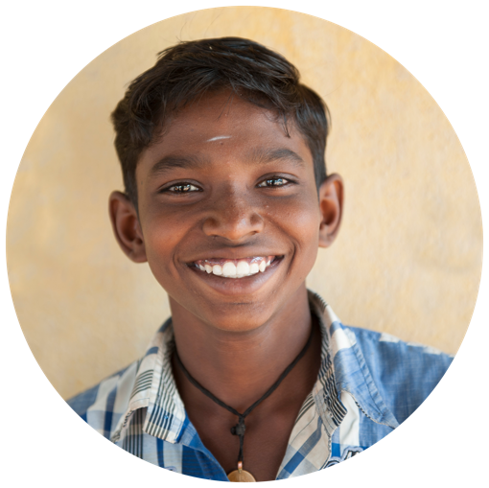
Foto: Kim Naylor/WCP, UN Photo/Gill Fickling
Notes:
På bilderna: fyra ungdomar från olika delar av världen, med olika förutsättningar och villkor. Från vänster: Singapore, Sverige, Indien, Kambodja.

Slide 3

Landguiden:
Statistikverktyget

Slide 4
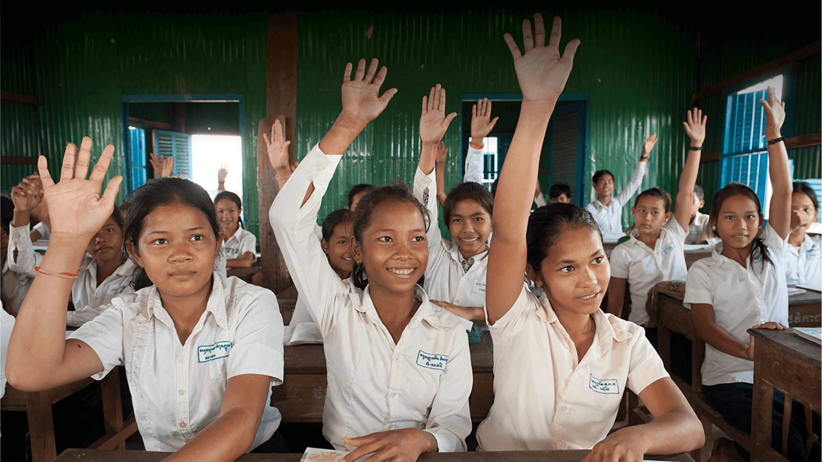

Indikator:
Andel barn som börjar grundskolan
Foto: Kim Naylor/WCPF
Notes:
Klassrum på Kambodjas landsbygd. I snitt börjar 95 % av barnen i Kambodja i grundskolan, men nära häften av dem hoppar av innan (motsvarigheten till ) högstadiet.

Slide 5
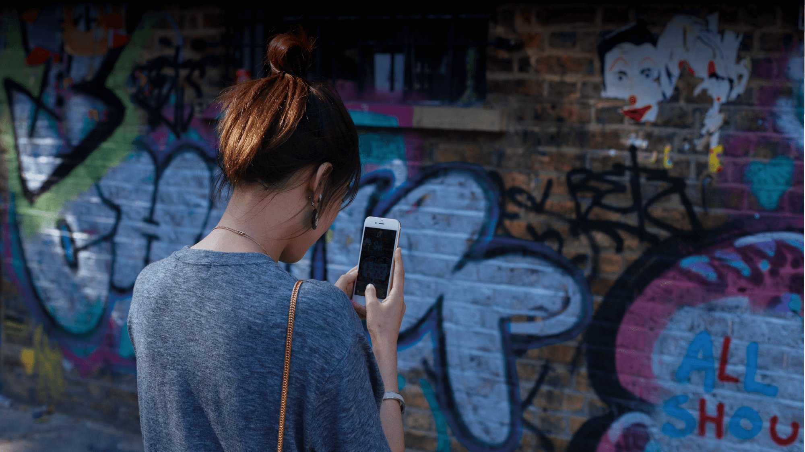
Indikator:
Antal mobilabonnemang per 100 invånare

Slide 6
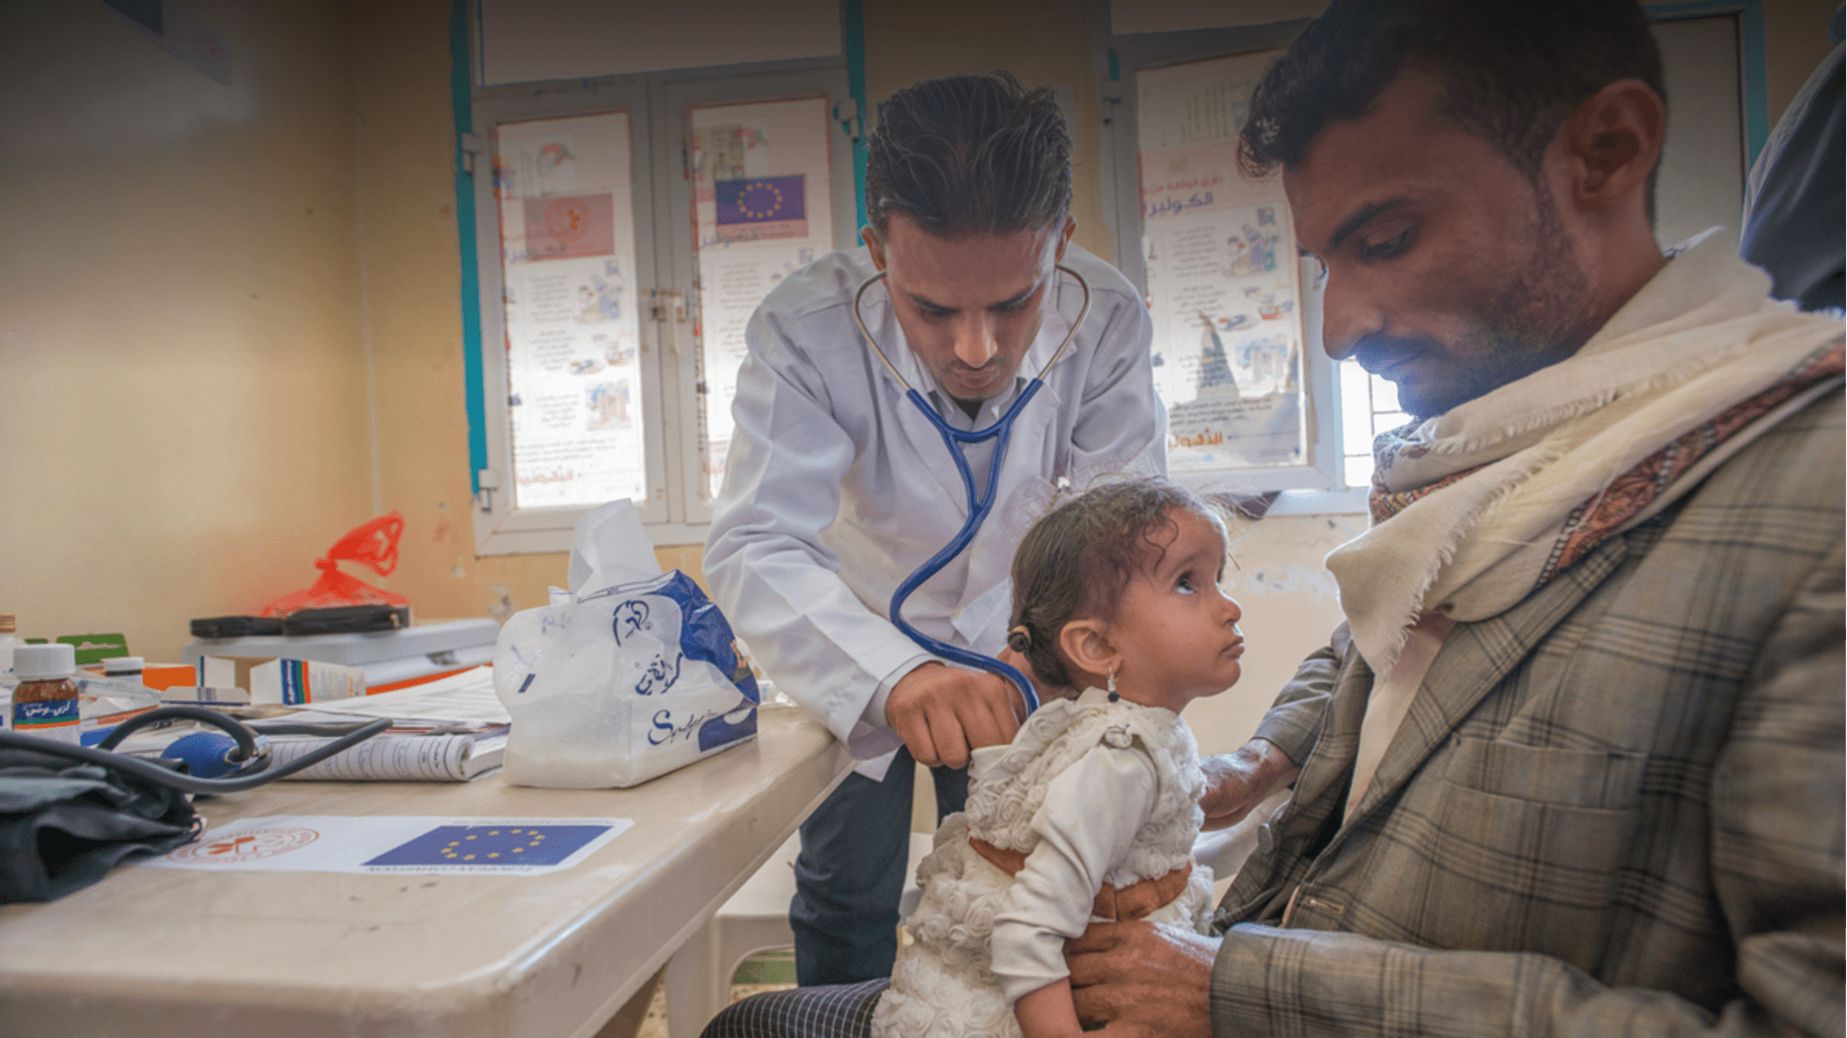
Indikator:
Offentliga utgifter för hälsovård i andel av BNP
Foto: Peter Biro/European Union/Wikimedia Commons
Notes:
På bilden: En pappa i Jemen har gått till läkare med sin lilla dotter.

Slide 7
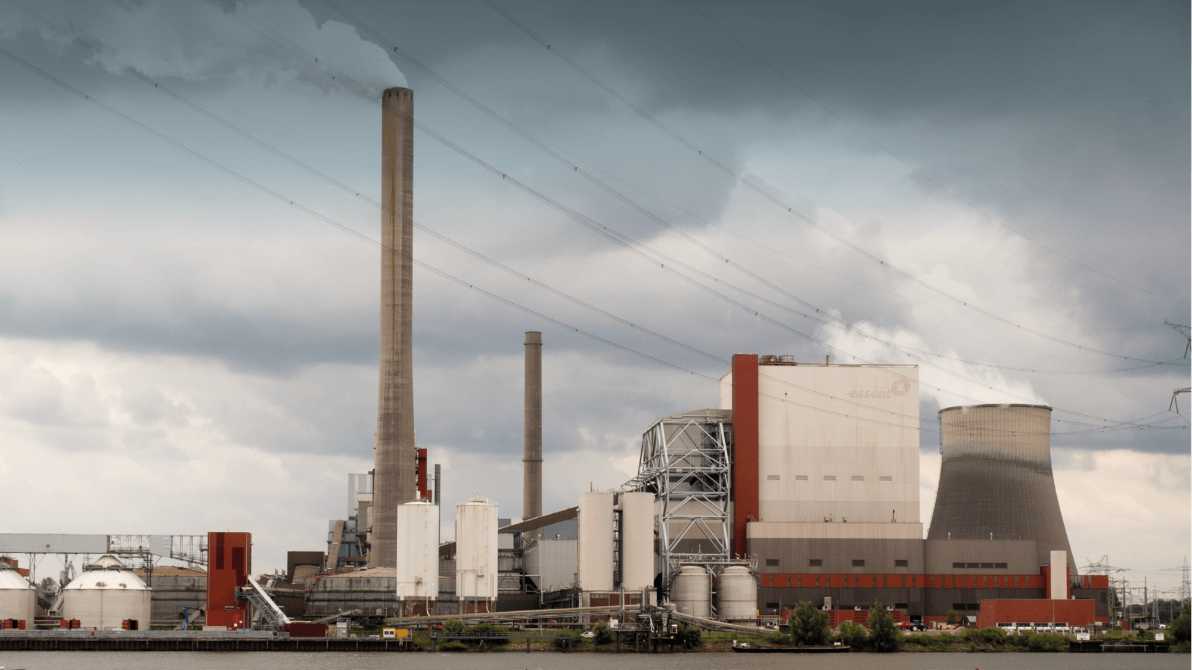
Indikator:
Utsläpp av koldioxid totalt
Notes:
Fabrik i Nederländerna.

Slide 8
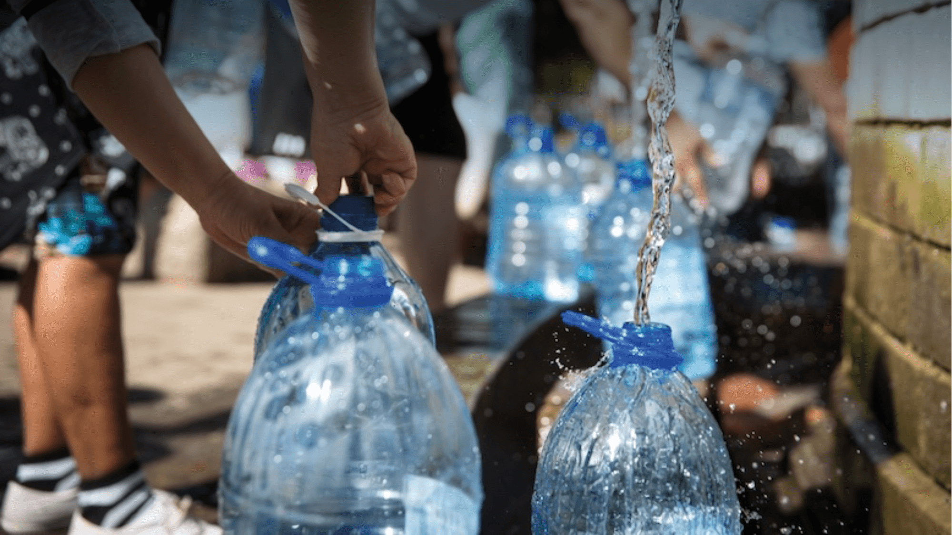
Indikator:
Andel av befolkningen som har tillgång till rent vatten
Foto: Mark Fisher/Shutterstock
Notes:
Invånare i ett fattigt område i Kapstaden, Sydafrika, fyller på rent vatten i plastdunkar.

Slide 9
Se film om Landguiden

Slide 10
Faktatyper
Geografi
Klimat
Befolkning och språk
Utbildning
Massmedier
Politiskt system
Sociala förhållanden
Ekonomi
Naturtillgångar och energi
Jordbruk och fiske
Utrikeshandel
Arbetsmarknad
Utrikespolitik och försvar
Turism

Slide 11
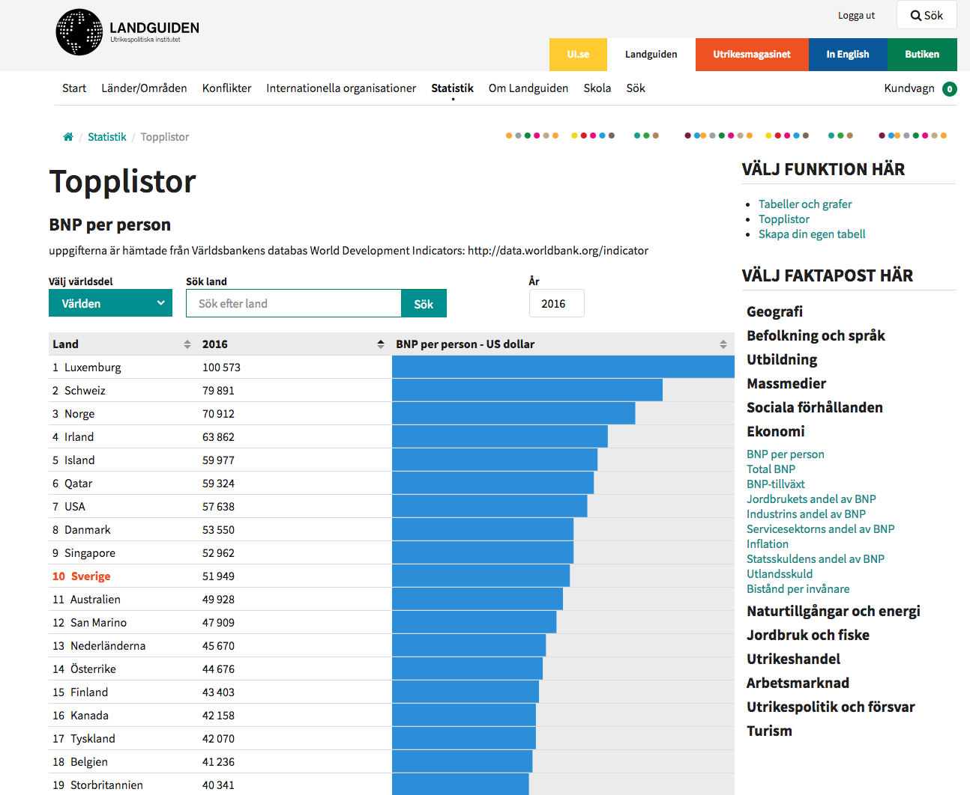
Välj länder

Slide 12
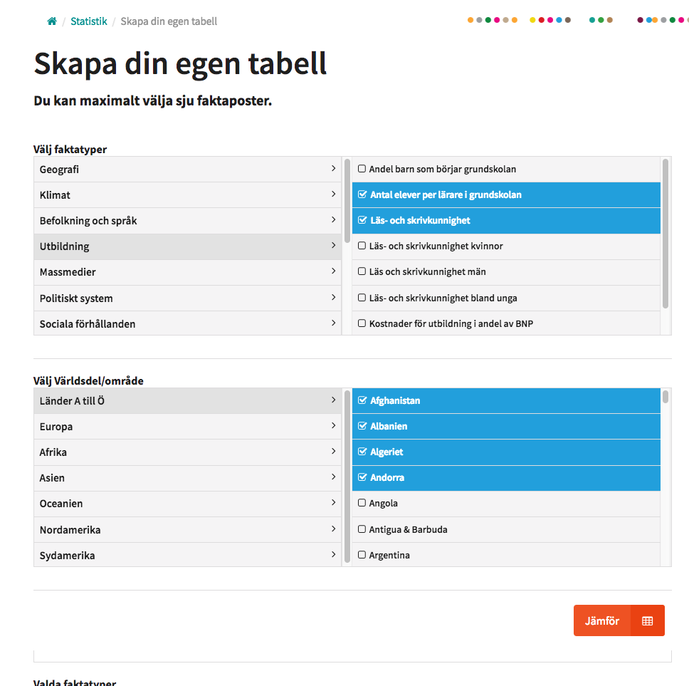
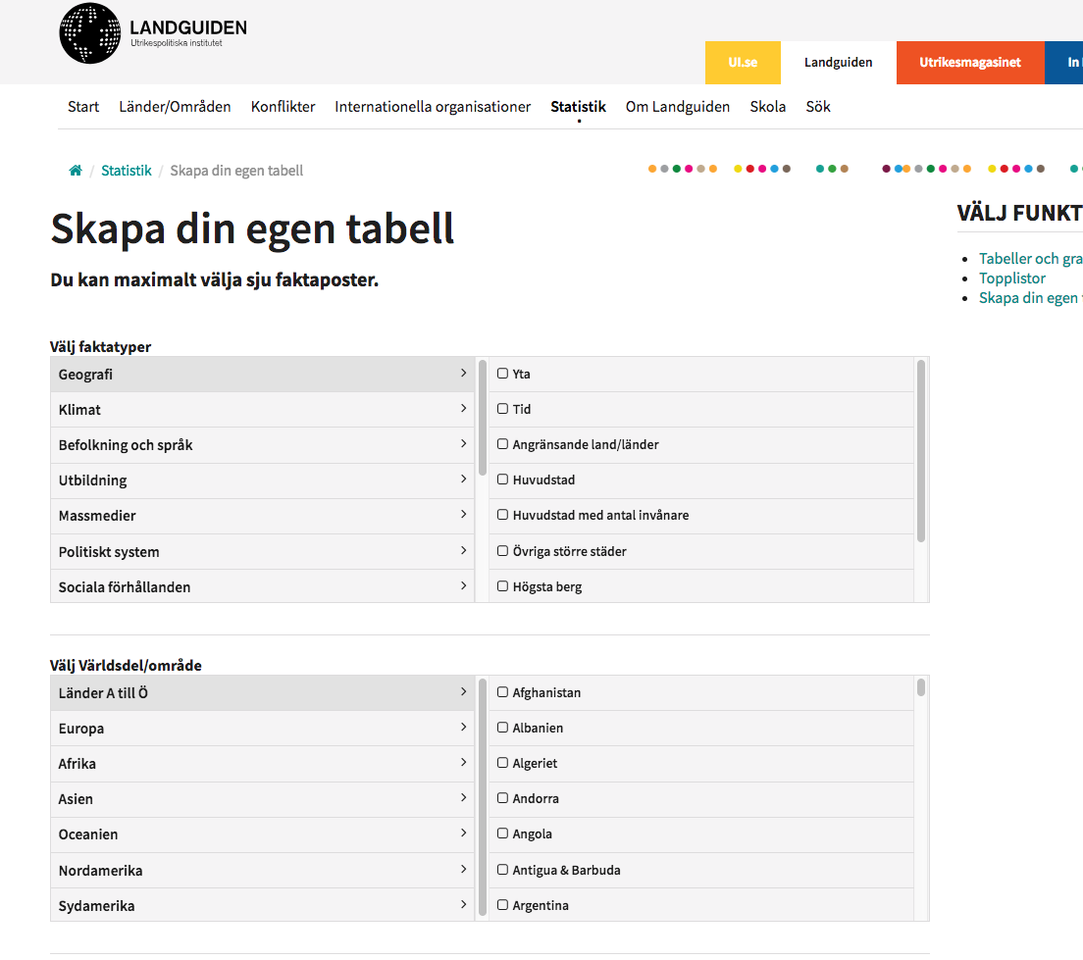
Skapa en egen tabell

Slide 13
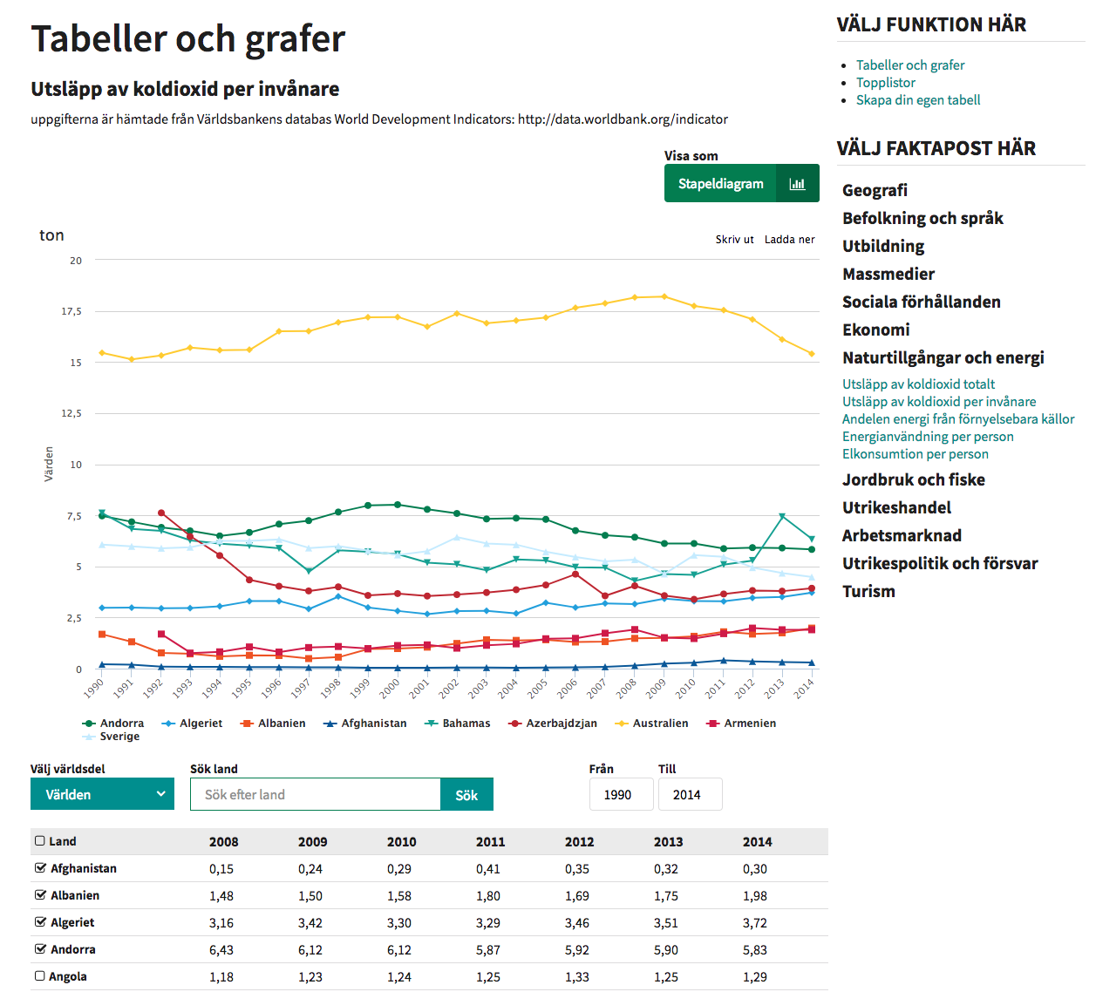
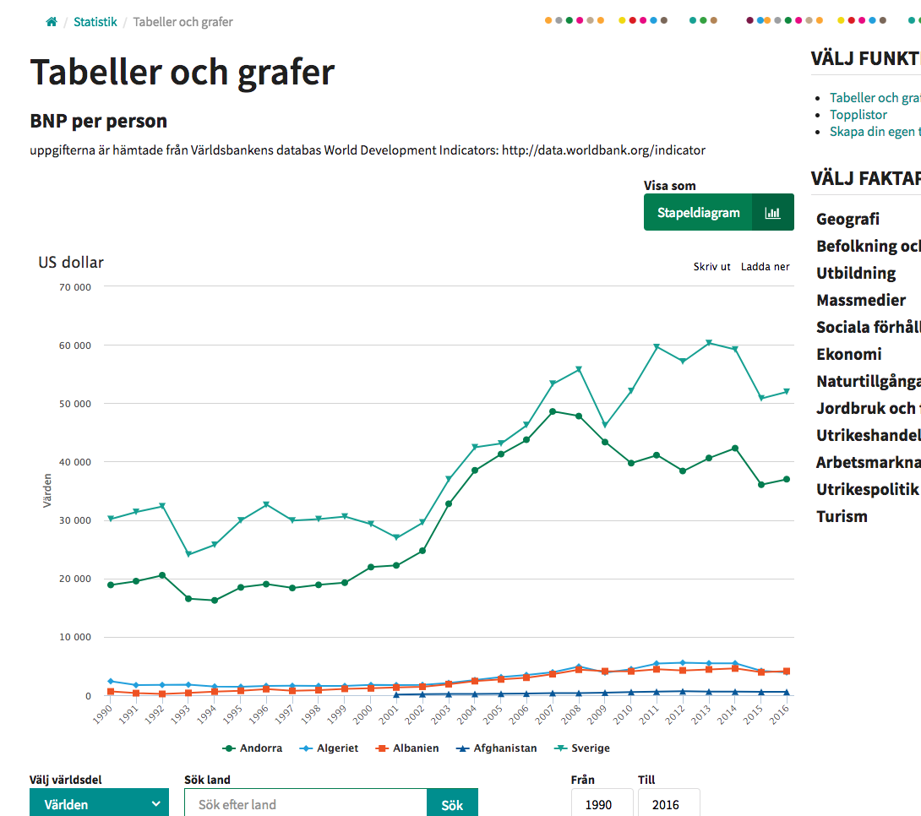
Förändring över tid

Slide 14
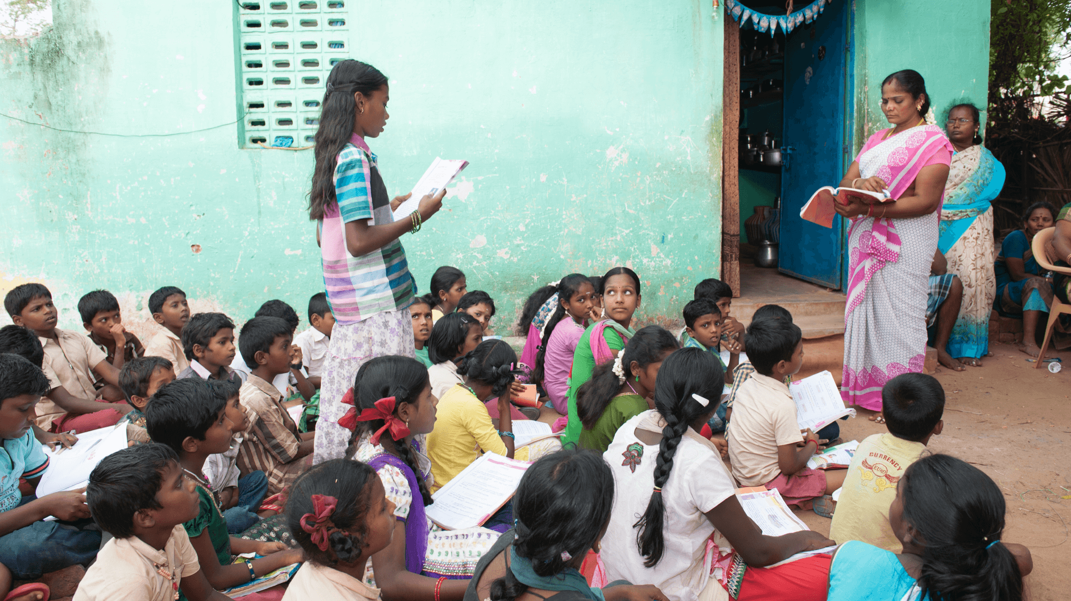
Satsning på flickors utbildning…
Foto: Kim Naylor/WCPF
Notes:
I en byskola i Madurai, Indien, ordnar föräldrarna extra kvällsskola för barnen, särskilt för att flickor ska få bättre chanser att klara skolan, då de ofta tvingas lägga mycket tid på hushållssysslor.

Slide 15
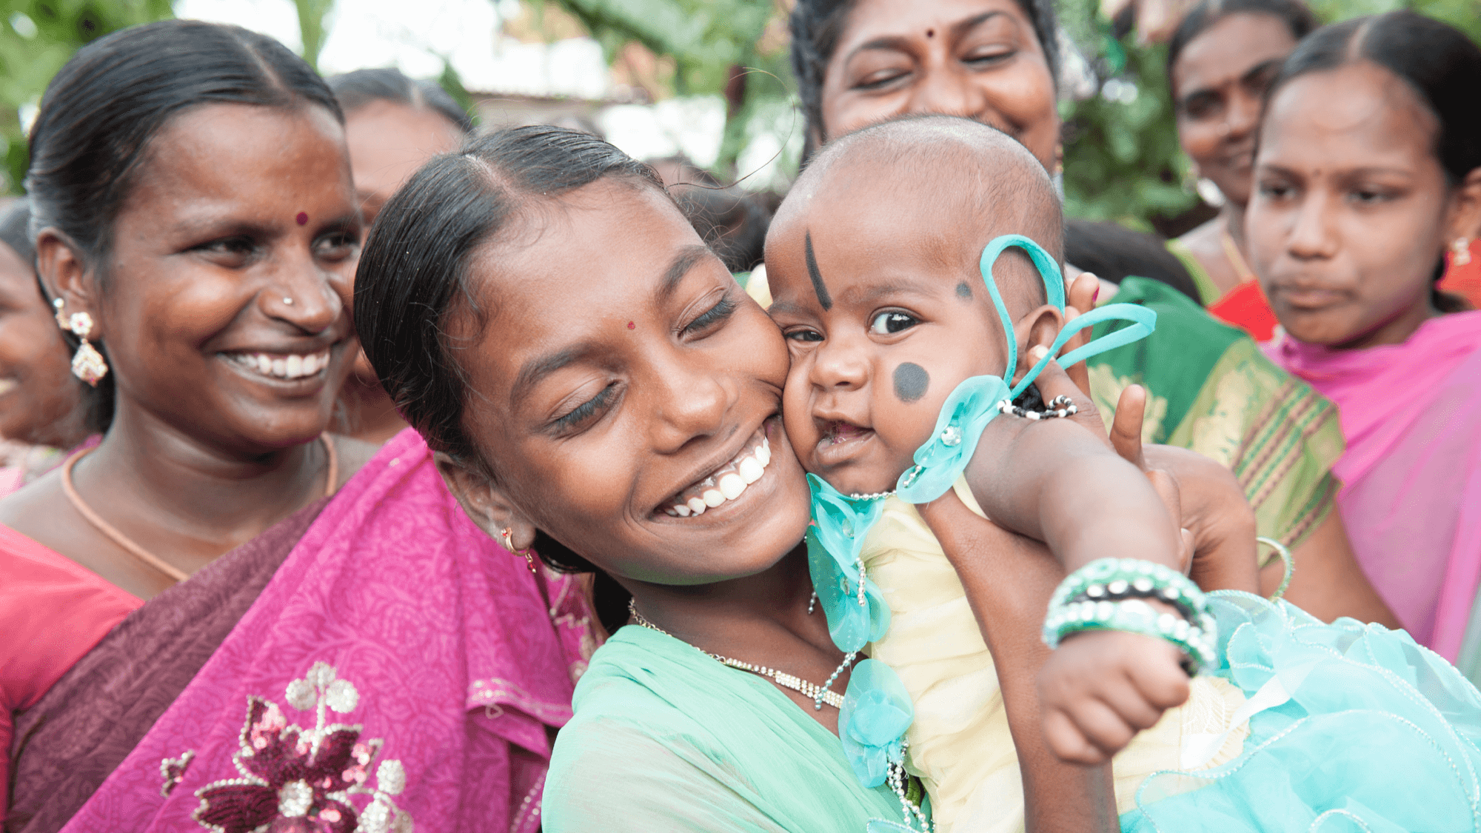
… leder till ökad jämställdhet och hälsa.
Foto: Kim Naylor/WCPF
Notes:
Annanthi, 13 år, i byn i Madurai, Indien, är en av de flickor som går i kvällsskolan. Hon säger att hon inte tänker låta sig giftas bort förrän hon har gått ut gymnasiet och fått ett bra jobb. Tidigare var snittåldern för giftermål i hennes by mellan 12–14 år..

Slide 16
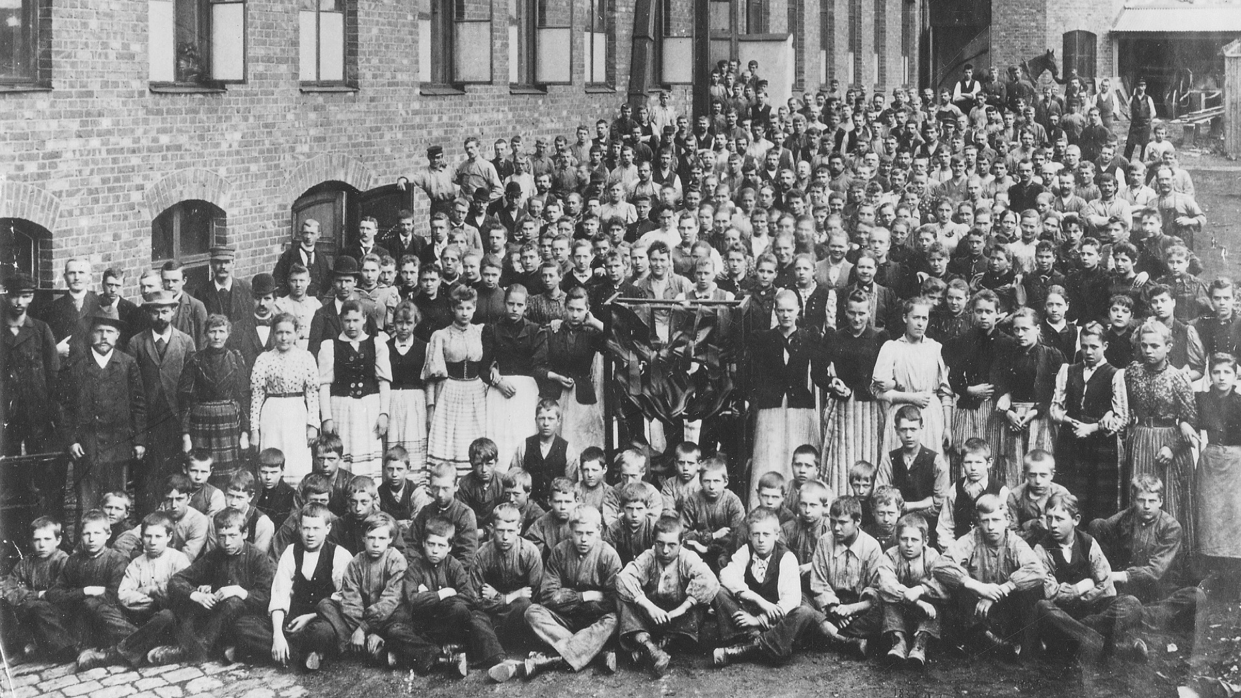
Foto: Digitala stadsmuseet/Public domain
Notes:
Barnarbete var vanligt i Sverige långt in på 1900-talet. Längst fram på den här bilden sitter barn som arbetade på Stockholms skofabrik, 1897.

Slide 17



Foto: Shutterstock

Slide 18
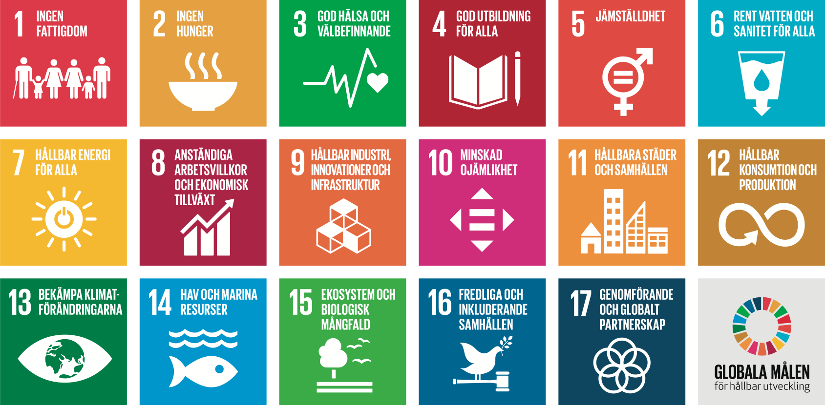
Notes:
FN:s globala mål för hållbar utveckling som världen ledare kom överens om 2015, ska uppnås till år 2030.

Slide 19
Landguiden i skolan

